Slide 1
Conflict and negotiation in the workplace
Stephanie Nina Harefa (2014031002)
Widiya Deseria Rambe Manalu (2017031040)
Naila Diyaul Aulia (2017031001)

Slide 2
Learning Objectives
Debate the positive and negative consequences of conflict in the workplace.
Distinguish constructive conflict from relationship conflict.
Describe three strategies for minimizing relationship conflict during constructive conflict episodes.
Diagram the conflict process model.
Identify six structural sources of conflict in organization
Outline the five conflict-handling styles and discuss the circumstances in which each would be most appropriate.
Summarize six structural approaches to managing conflict.
Describe four skills of effective negotiators.
Compare and contrast the three types of third-party dispute resolution.

Slide 3
CONFLICT
Adanya ketidaksamaan
KONFLIK

Slide 4
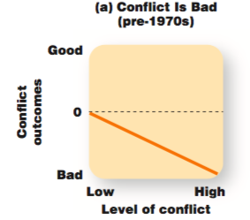
View of Conflict
Konflik itu buruk dan sesuatu yang harus dihindari.
Konflik suatu hasil disfungsional akibat komunikasi yang buruk.
Terjadi di tahun 1930 – 1940

Slide 5
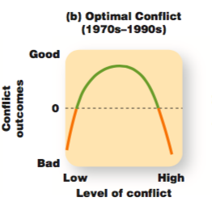
View of conflict
Konflik merupakan peristiwa yang wajar.
Konflik tidak dapat dihindari.
Konflik tidak boleh terlalu tinggi, tidak boleh terlalu rendah.

Slide 6
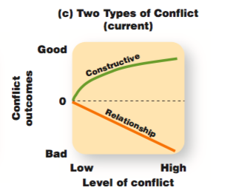
The Emerging View: Constructive and Relationship Conflict
Konflik bukan hanya kekuatan positif dalam kelompok tapi juga sangat diperlukan bagi suatu kelompok untuk tampil secara efektif.
Constructive Conflict: terjadi ketika orang memfokuskan diskusi mereka mengenai masalah ini sambil menunjukkan rasa hormat pada orang-orang dengan sudut pandang lain.
Relationship Conflict: berfokus pada orang-orang, bukan masalah, sebagai sumber konflik dan sebagian besar waktu disfungsional karena menghambat kinerja kelompok dan tidak menghasilkan solusi yang menguntungkan.

Slide 7
Separating Constructive Conflict from Relationship conflict
Emotional Intelligence → Dapat mengendalikan emosi
Cohesive Team → Kekompakan team
Supportive Team Norms → Keseimbangan

Slide 8
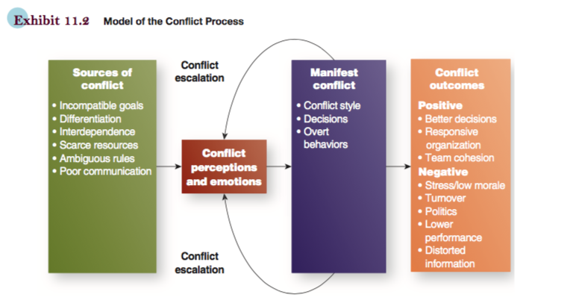
Conflict Process Model

Slide 9
Structural Sources of conflict in organizations
Incompatible Goals
Differentiation
Interdependence
Scares Resources
Ambiguous Rules
Communication Problem

Slide 10

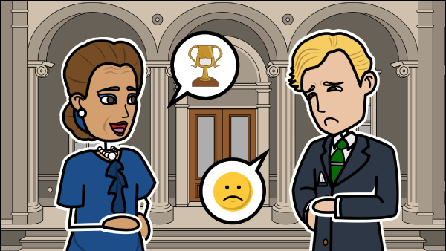
Interpersonal Conflict-Handling Style
Problem solving
forcing
Pemecahan masalah mencoba menemukan solusi yang saling menguntungkan terhadap pertentangan tersebut.
Win-win orientation
Memaksa mencoba untuk memenangkan konflik dengan mengorbankan orang lain.
Win-lose orientation

Slide 11
Avoiding
Yielding
Menghindari mencoba untuk mengurangi atau menghindari situasi konflik sepenuhnya.
Compromising
Kompromi melibatkan mencari posisi di mana Anda membuat konsesi sampai batas tertentu.
Melibatkan sepenuhnya memenuhi keinginan pihak lain, atau setidaknya bekerja sama, dengan sedikit atau tanpa memperhatikan kepentingan Anda sendiri.

Slide 12
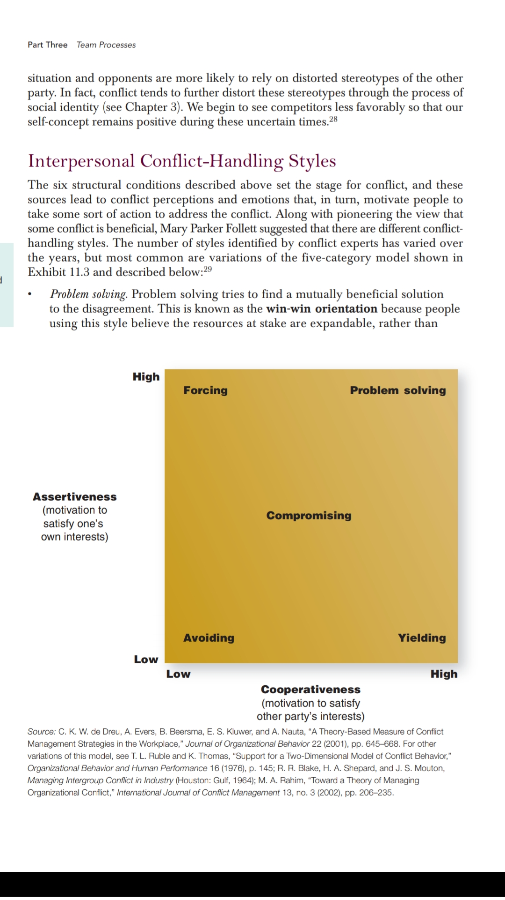

Slide 13
Choosing the Best Conflict-Handling Style
Cultural and Gender Differences in Conflict-Handling Style
Orang tertarik pada satu atau dua pilihan gaya penanganan konflik yang sesuai dengan kepribadian, nilai pribadi dan budaya, dan pengalaman masa lalu.
Perbedaan budaya lebih dari sekadar sumber konflik. Latar belakang budaya juga mempengaruhi pilihan gaya penanganan konflik .
Pria dan wanita juga cenderung mengandalkan gaya penanganan konflik yang berbeda.

Slide 14
Structural Approaches to Conflict Management
Emphasizing Superordinate Goals
Reducing Differentiation
Tujuan yang lebih baik, yang merupakan tujuan di mana kedua pihak yang saling bertentangan menghargai dan pencapaiannya berada di luar sumber daya dan usaha dari kedua belah pihak saja.
Semakin banyak karyawan berpikir bahwa mereka memiliki latar belakang atau pengalaman dengan rekan kerja, mereka semakin termotivasi untuk mengkoordinasikan kegiatan dan menyelesaikan konflik melalui diskusi yang konstruktif dengan rekan kerja tersebut.

Slide 15
Improving Communication and Understanding
Reducing Interdependence
Memberi kesempatan kepada pihak yang bertentangan untuk saling berkomunikasi dan saling memahami.
Konflik meningkat dengan tingkat saling ketergantungan, sehingga meminimalkan konflik disfungsional mungkin melibatkan pengurangan tingkat saling ketergantungan antara para pihak.

Slide 16
Increasing Resources
Clarifying Rules and Procedures
Cara yang jelas untuk mengurangi konflik yang disebabkan oleh kelangkaan sumber daya adalah dengan meningkatkan jumlah sumber daya yang tersedia.
Konflik yang timbul dari peraturan ambigu dapat diminimalkan dengan menetapkan peraturan dan prosedur.

Slide 17

Resolving Conflict through Negotiation
Negosiasi terjadi bilamana dua atau lebih pihak yang bertentangan mencoba menyelesaikan tujuan mereka yang berbeda dengan mendefinisikan ulang istilah saling ketergantungan mereka.
Orang bernegosiasi ketika mereka berpikir bahwa diskusi dapat menghasilkan kesepakatan yang lebih memuaskan (setidaknya untuk mereka) dalam pertukaran barang atau jasa mereka.

Slide 18
Bargaining Zone Model
Your Posistions
Initial
Target
Resistance
Area of Potential Agreement
Resistance
Target
Initial
Opponent’s Positions

Slide 19
Situasional-Zone Model of Negotiations
Physical Setting
Time Passage and Deadlines
Audience Characteristics
Location

Slide 20
Negotiator Skills
Preparation and Goal Setting
Gathering Information
Communicating effectively
Making Concessions

Slide 21
Third-Party Conflict Resolution
High
Inquisition
Mediation
Third-party Conflict Resolution adalah setiap usaha oleh orang yang relative netral untuk membantu pihak-pihak yang berkonflik menyelesaikan perbedaan mereka.
Level of process control
Arbitration
Low
Low
Level of decision control
High

Slide 22
Choosing the Best Third-Party Intervention Strategy
Ketika ada perselisihan diantara karyawan atau departemen , pemimpin tim, eksekutif, dan rekan kerja akan melakukan intervensi dan memakai peran mediator untuk mengatasi perselisihan mereka tersebut.
Kenapa sih manajer lebih memilih pendekatan inquisitional?

Slide 23

Alternative Dispute Resolution
Alternative Dispute Resolution (ADR) adalah proses tertunda penyelesaian sengketa pihak ketiga, biasanya termasuk mediasi yang diikuti oleh arbitrase.

Slide 24


